Slide 1


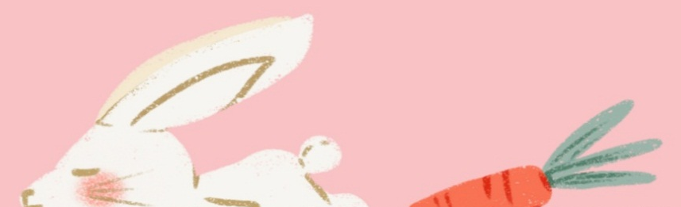


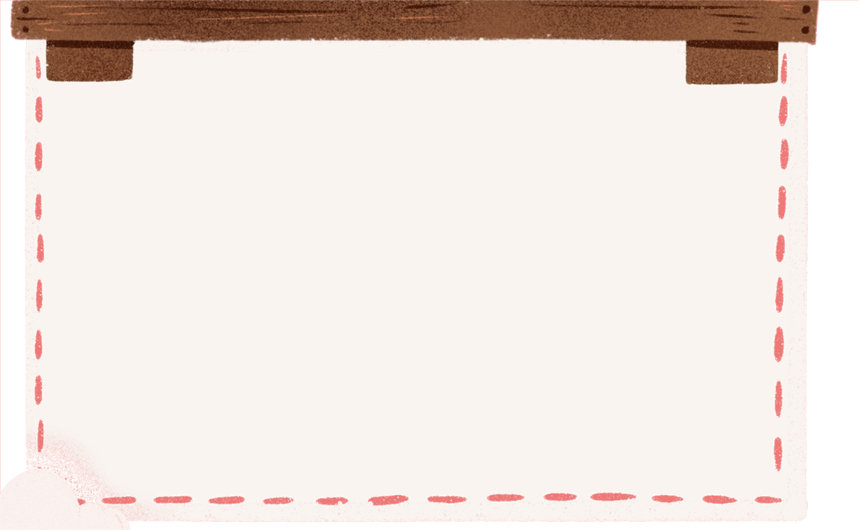

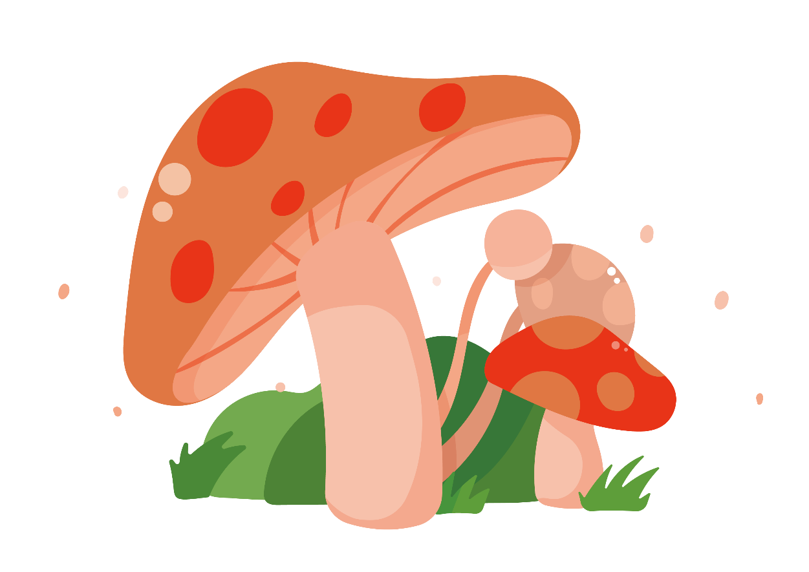




PHÒNG GD &ĐT LONG BIÊN
TRƯỜNG TIỂU HỌC PHÚC LỢI
TỰ NHIÊN XÃ HỘI
BÀI 20 : ÔN TẬP
CHỦ ĐỀ ĐỘNG VẬT, THỰC VẬT

Slide 2



Slide 3
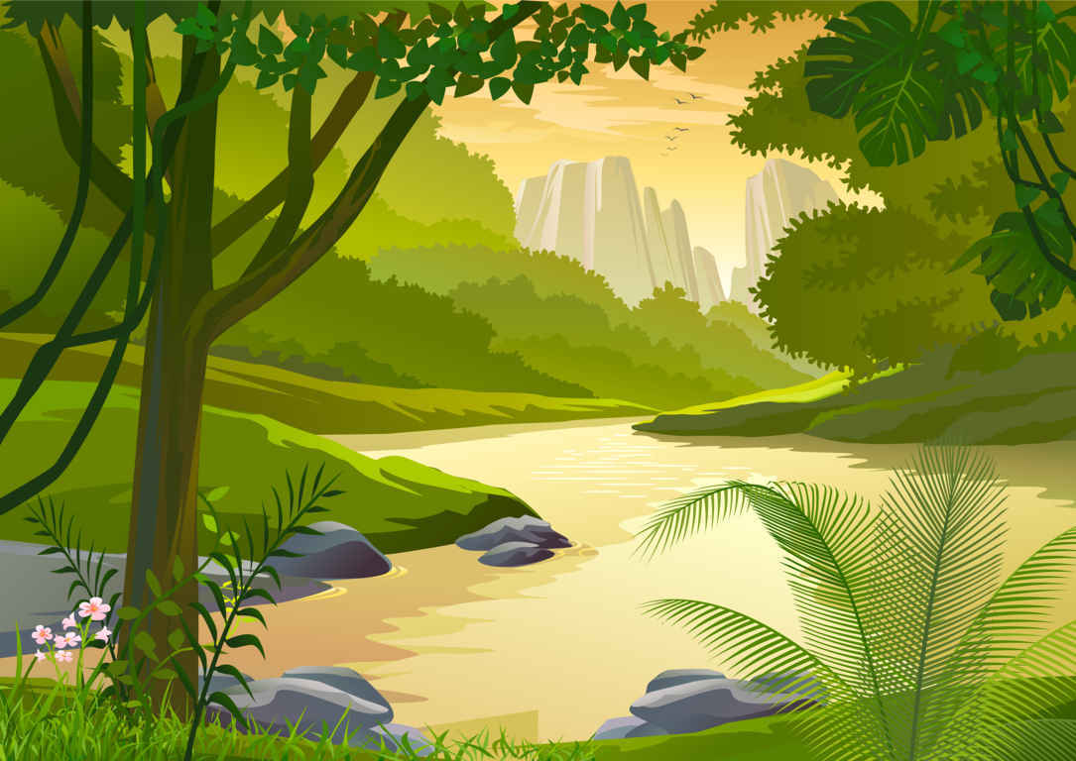


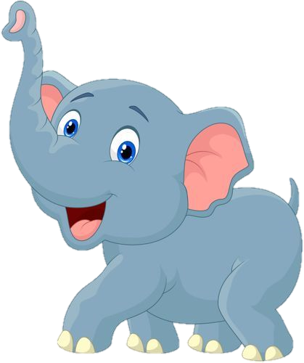




GIẢI CỨU
RỪNG XANH
Notes:
Bản quyền thuộc về: FB Hương Thảo - https://www.facebook.com/huongthaoGADT/

Slide 4
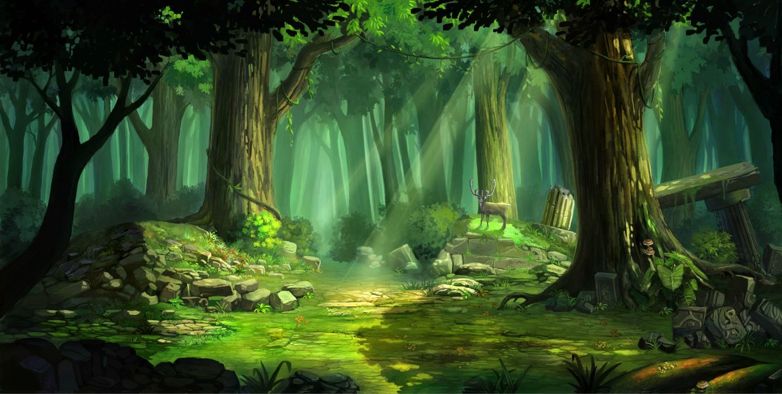

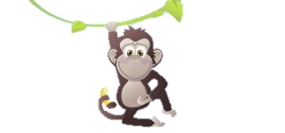



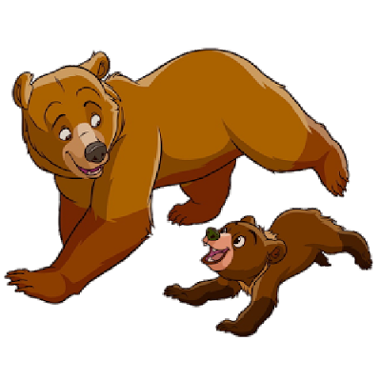

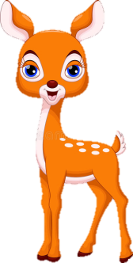






Đến bài mới
POW!

Slide 5



Hoa súng sống ở đâu?
Đáp án:
Dưới nước

Slide 6
Ốc sên sống ở đâu?
Đáp án:
Trên cạn

Slide 7
Chặt phá rừng là hành động có lợi hay có hại cho môi trường?
Đáp án: Có hại

Slide 8
Bỏ rác đúng nơi quy định là hành vi có lợi hay có hại cho môi trường?
Đáp án: Có lợi

Slide 9


Thứ năm ngày 17 tháng 2 năm 2022
Bài 20: Ôn tập chủ đề động vật, thực vật
Hoạt động trải nghiệm
Notes:
Bản quyền thuộc về: FB Hương Thảo - https://www.facebook.com/huongthaoGADT/

Slide 10



Thực hành

Slide 11
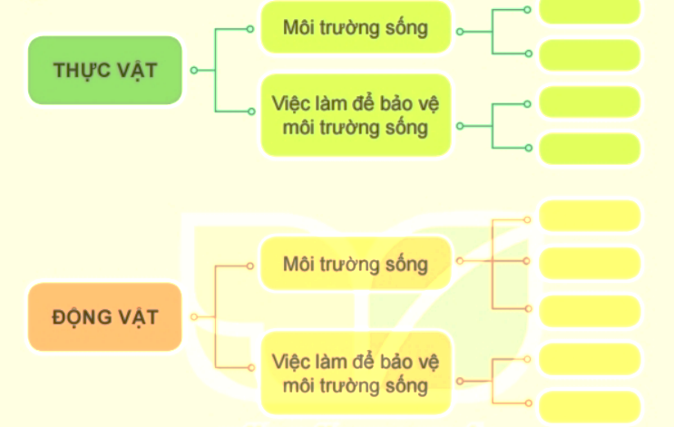
1. Hoàn thành sơ đồ theo gợi ý sau?

Slide 12


Làm việc nhóm
Hoàn thành sơ đồ

Slide 13


Chia sẻ trước lớp

Slide 14
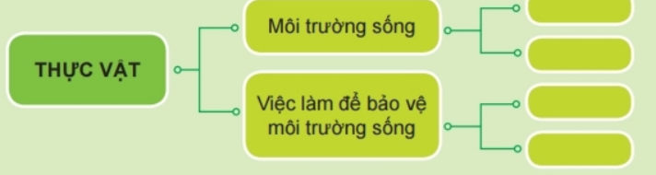
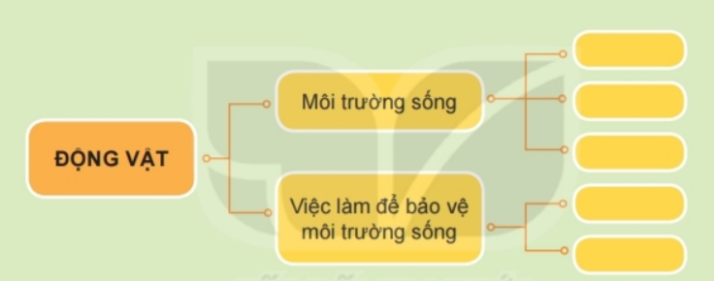
Trên cạn
Dưới nước
Không chặt cây
Không vứt rác bừa bãi
Trên cạn
Dưới nước
Trên không
Trồng cây gây rừng
Tuyên truyền mọi người

Slide 15
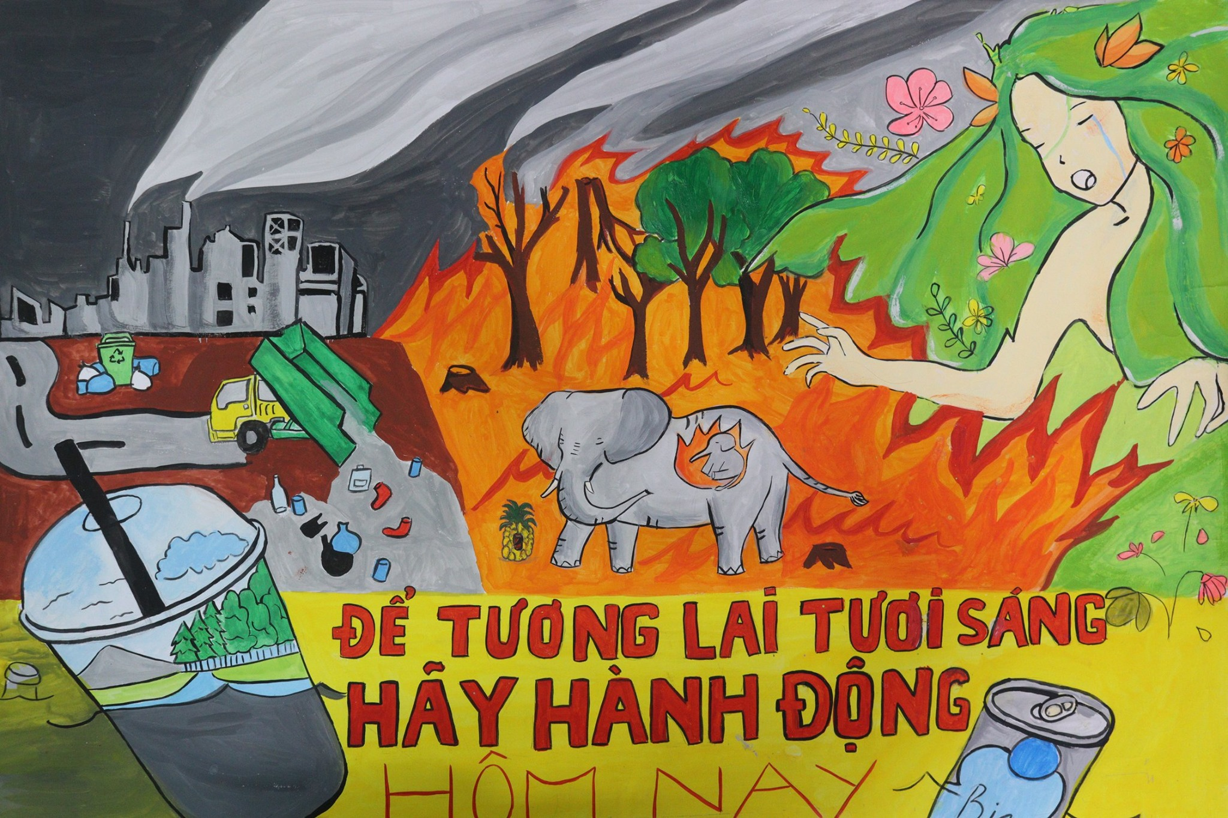
Vẽ tranh về việc làm giúp bảo vệ môi trường sống của động vật và thực vật

Slide 16
Chia sẻ với bạn về tác phẩm của mình

Slide 17
Chào tạm biệt các em

